Slide 1


Demande d’agrément OFS
Hérault Logement
Bureau du CRHH Occitanie – 1er juillet 2025

Slide 2
Sommaire
1. Présentation d’Hérault Logement, producteur et gestionnaire de logements en accession sociale | 3
2. Cadre juridique | 6
3. Synthèse de l’étude de marché réalisée pour concevoir le programme d’actions de l’OFS | 8
4. Elaboration du modèle économique | 15
5. La procédure d’attribution des logements en BRS | 19

Slide 3
1. Présentation d’Hérault Logement, producteur et gestionnaire de logements en accession sociale

Slide 4
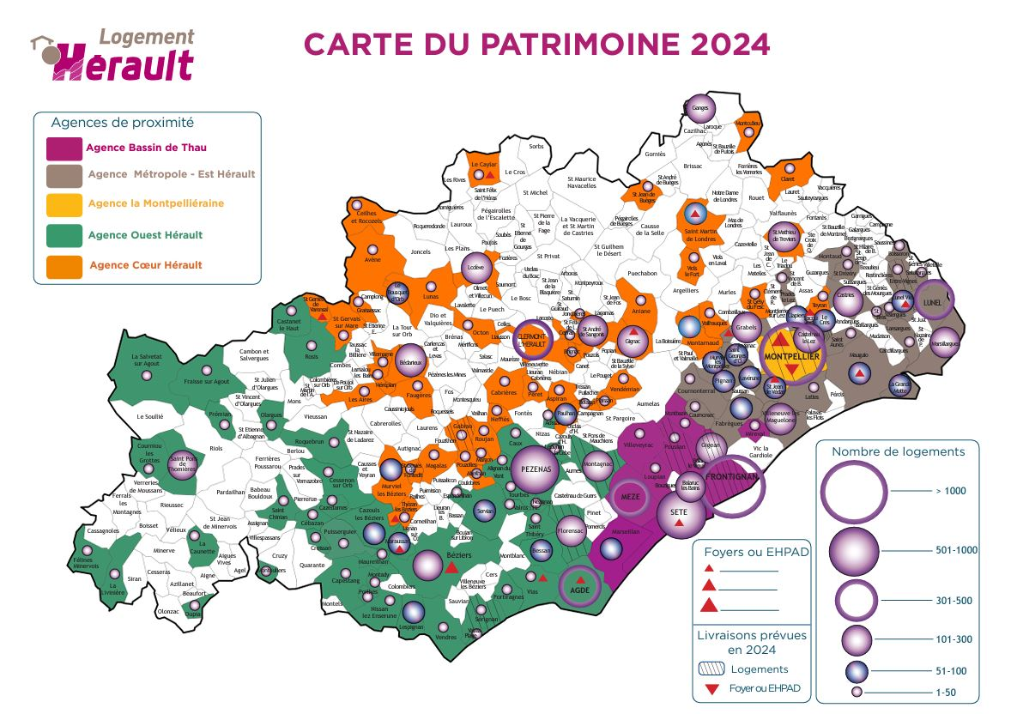
Hérault Logement, producteur et gestionnaire de logements accessibles
Activité principale : Un patrimoine d’environ 15 000 logements locatifs sociaux dont l’organisme assure la gestion locative.
La réalisation d’environ 200 logements locatifs sociaux/ an.
La production et commercialisation de 12 logements PSLA en moyenne par an (entre 2018 et 2024), ainsi que le contrôle de la revente
La production et commercialisation de terrains à bâtir en qualité d’aménageur en ZAC.
Source : Hérault Logement

Slide 5
Une opportunité pour HL de renforcer et diversifier l’accession sociale à la propriété par le BRS
Un souhait de diversification de l’activité accession sociale vers du BRS en zone A et B1 notamment dans les communes membres de la Communauté de communes du Grand Pic Saint-Loup, des Communautés d’agglomération du Pays de l’Or, de Sète Agglopôle Méditerranée, du Pays de Lunel et de Montpellier Méditerranée Métropole.
Une attente des communes et des partenaires d’Hérault Logement quant au développement d’une offre BRS, traduite dans les PLH de différents EPCI.
La nécessité pour Hérault Logement d’assurer la mixité dans ses résidences.
Des opérations déjà testées à Frontignan, Valras et Montpellier et des bilans permettant de produire une offre d’accession sociale par le BRS.

Slide 6
2. Le cadre juridique

Slide 7
La gouvernance de l’OFS : le choix d’un modèle hébergé
Hérault Logement a fait le choix d’un modèle d’OFS hébergé car l’organisme dispose déjà des compétences et des moyens internes permettant la réalisation de ces missions et s’appuiera sur la capacité financière de l’Office existant.
Le Conseil d’administration d’HL a approuvé, par délibération du 17 juin 2025, la modification de son règlement intérieur qui a intégré l’activité d’OFS.
Ce règlement amendé a été adressé à la DREAL, ainsi que l’organigramme de l’Office et les comptes 2023-2024 de l’Office.
Le commissaire aux comptes désigné pour l’activité d’OFS est le Cabinet AXIOME Audit à Montpellier.

Slide 8
3. Synthèse de l’étude de marché réalisée pour concevoir le programme d’actions de l’OFS

Slide 9
Le BRS un outil qui répond à une demande dans l’Hérault
Pour les ménages
Accéder à un logement en accession sociale dans les secteurs les plus prisés et inaccessibles pour une partie de la population contrainte de s’éloigner des centralités et du littoral pour devenir propriétaire.
Devenir propriétaire d’un logement plus grand dans une même localisation.
Pour les collectivités
Maitriser l’augmentation du prix du foncier en sanctuarisant des terrains via le dispositif OFS-BRS.
Equilibrer les opérations dans l’ancien.
Développer une offre comptabilisée SRU, notamment avec la vente HLM en BRS.
Pour Hérault Logement
Répondre aux attentes de certains EPCI (obligations inscrites dans les PLH) et des ménages.
Développer des opportunités de développement, soit dans des secteurs peu concurrentiels en PSLA ou dans des communes fermées au PSLA ou à la vente HLM classique.

Slide 10
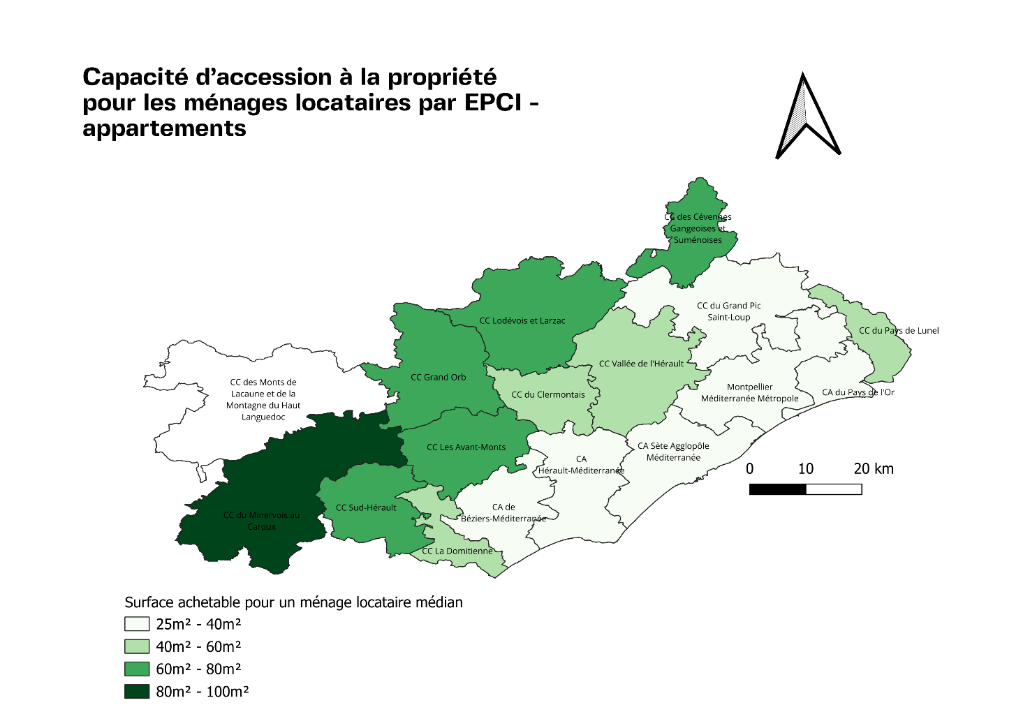
Le BRS un outil pour les territoires en tension sur le littoral et autour de Montpellier
Une étude de capitalisation sur le développement du BRS à l’échelle nationale puis une étude de marché aux échelles départementales et communautaires a été réalisée pour identifier les zones d’intervention. Elle a montré, en synthèse :
Un décrochage entre les prix et les revenus des ménages qui rend l’accession difficile, en particulier pour les locataires sur le littoral et dans le Grand Pic Saint-Loup.
Des enjeux spécifiques sur les territoires en tension du zonage ABC avec la métropole et une partie du Pays de l’Or en zone A, et l’ensemble du littoral en zone B1 (augmentation des prix de l’immobilier et du foncier, enjeux SRU, etc.),
Une forte pression sur le logement social avec plus de 10 demandes par attribution dans la CA de Sète Agglopôle Méditerranée, dans les CC du Grand Pic Saint Loup et du Pays de Lunel, ou encore dans la métropole de Montpellier.
Une attente de projets en BRS de ces intercommunalités, qui ont défini des objectifs chiffrés de logements abordables, incluant des opérations en BRS, dans leurs PLH respectifs.
Sources : FILOCOM, DV3F
Hypothèses d’un taux d’effort de 33% pour un prêt sur 25 ans à 3%

Slide 11
Un travail de simulations pour confirmer l’intérêt du BRS – les hypothèses de travail
Modèle économique de l’OFS
Financement des ménages
Financement de l’OFS :
Prêt Gaïa sur 80 ans, taux d’intérêt de 2,6% (taux prospectif)
5 % de fonds propres (exigence de la Banque des Territoires)
Frais de gestion annuels de l’OFS :
250 €/an/logement (ratio optimisé, dépendant des modalités de fonctionnement de l’OFS)
Prêts pour les ménages :
            PTZ + 3 % (+ assurance) sur 25 ans avec 10 000 € d’apport
            Pas de prise en compte du régime d’exonération ou d’abattement de la TFPB dans la comparaison des montages
11

Slide 12
Une simulation en acquisition-amélioration à Frontignan
Frontignan – T4 de 86 m² | Simulation de base : redevance à 2€ /m² | Cible : effet levier mensualité de 30% par rapport au neuf
Charge foncière portée par l’OFS | 630 600 € H.T 680€ /m² | 443 600 € H.T 480€ / m²
Redevance ménage | 2 € / m² | 1,47 € / m²
Prix de vente en BRS – Maîtrise d’ouvrage directe | 190 926 € Soit 2 220 € TTC / m² SHAB | 210 460 € Soit 2 447 € TTC / m² SHAB
Ecarts de prix | Montage PSLA : - 24,5 % Montage Libre : -33,6% | Montage PSLA : -17,1% Montage Libre : -27,2%
Mensualité | 952 € Dont 172 € de redevance | 991 € Dont 127 € de redevance
Ecarts de mensualité | Montage PSLA : -9 % Montage Libre : -20,4% | Montage PSLA : -5,8% Montage Libre : -17,6%
Ressources nettes minimales | 34 621 € | 36 033 €
Déciles cibles | 50% de la population de Sète Agglopôle Méditerranée (4e au 8e décile) | 40% de la population de Sète Agglopôle Méditerranée (5e au 8e décile)
Déciles exclusifs au BRS | 10% (4e décile, de 35 658€ à 41 139 € /an) | Aucun
Une simulation d’une opération de 10 logements collectifs en acquisition-amélioration à Frontignan (zone B1) en BRS a été réalisée, à partir d’un bilan d’opération d’une opération
2 scenarios de répartition entre la part foncière portée par l’OFS et le prix de cession des droits réels étudiés :
Une répartition pour atteindre une redevance à 2€/m²/mois
Une répartition alternative permettant de maitriser le montant de redevance en permettant un écart de mensualité de 30% par rapport au neuf et favoriser la capitalisation pour le ménage
Hypothèses prises en compte
Prix du marché du neuf = valeurs foncières observées CEREMA
Montage libre : prix du BRS +charge foncière + TVA à 20%
Montage PSLA : prix du BRS +charge foncière + TVA à 5,5%

Slide 13
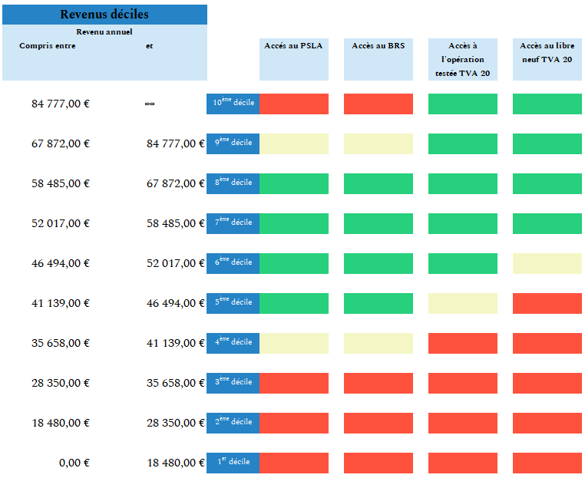
Une simulation en acquisition-amélioration à Frontignan
Capacité d’accession des ménages de 4 personnes (redevance à 1,47€/m²/mois) –Frontignan
La simulation confirme l’intérêt de l’opération en BRS sur le territoire de Frontignan :
les logements proposés étant accessibles à plus de 50% des ménages de 4 personnes de l’agglomération de Sète Agglopôle,
avec une redevance de 1,47 € mensuelle,
et un prix de vente de 2 447 € TTC / m² SHAB

Slide 14
Les conditions de développement
Le périmètre géographique
Le type d’opération
Les conditions de développement
Le type de montage opérationnel
Une intervention possible dans tout le département, avec 3 niveaux de priorité par ordre décroissant du zonage ABC en fonction des opportunités ;
Une attention à ne pas entrer en concurrence avec les autres OFS présents sur le territoire ;
Un dispositif à vocation sociale devant permettre de contribuer à la mixité, au développement d’opération de qualité et d’intervenir en soutien des collectivités.
Plus précisément, et par ordre de priorité :
Neuf et Acquisition/amélioration en zone A (Grand Pic Saint Loup et Pays de l’Or et Montpellier Métropole selon opportunité ) ;
Neuf et Acquisition/amélioration zone B1 (Sète Agglopôle, Hérault-Méditerranée et Grand Pic Saint-Loup) ;
Des expérimentations dans l’ancien (Béziers-Méditerranée et Pays de Lunel) et en vente HLM BRS.
Des redevances plafonnées par la Banque des territoires à 2,5/m²/mois pour la zone A, 2€ pour la zone B ;
Un effet levier d’au moins 20% avec la mensualité en libre ;
Un avantage concurrentiel par rapport au PSLA;
Chaque projet d’opération fera l’objet d’une étude de marché pour analyser finement les risques commerciaux.
Un recours privilégié à la maîtrise d’ouvrage directe.
Une possibilité ouverte d’utiliser un BRS -opérateur si pertinent pour certaines opérations ;
Un recours au prêt Gaïa de la Banque des Territoires (avec 5% d’apport en fonds propres).
Un recours privilégié à la maîtrise d’ouvrage directe.
Une possibilité ouverte d’utiliser un BRS -opérateur si pertinent pour certaines opérations.
Un recours au prêt Gaïa de la Banque des Territoires (avec 5% d’apport en fonds propres).

Slide 15
4. L’élaboration du modèle économique

Slide 16
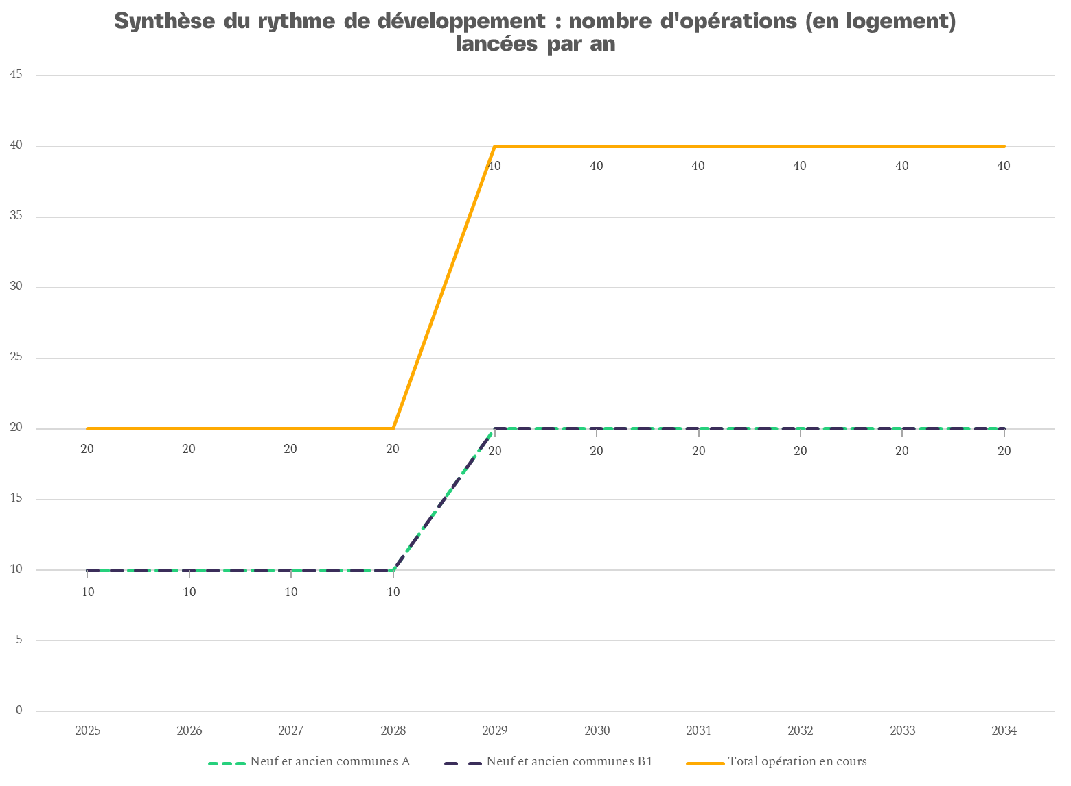
Proposition de plan de développement
Un développement progressif et en priorité dans les zones tendues
        2 secteurs d’intervention intégrés dans le modèle économique :
Développement en zone A : 10 logements par an les 4 premières années puis 20 logements par an
Développement en zone B1 : 10 logements par an les 4 premières années puis 20 logements par an

Slide 17

Les hypothèses de produits et de charges
Des produits, définis sur la base des simulations
Des charges, définies à partir d’hypothèses éprouvées et basées sur une forte mobilisation des moyens humains de l’organisme
Le prix de cession des droits réels par secteurs d’intervention, réévalué à l’ICC (2,7% / an)
  Communes zone A: 2 400 € TTC / m² SHAB*
  Communes zone B1 : 2 200 € TTC / m² SHAB*
Le montant de la redevance par secteur d’intervention, réévalué à l’IRL (1,3% / an)
  Zone A : 2€/m²/mois (financement d’une charge foncière max de 680€/m²) ;
  Zone B1 : 1,5€/m²/mois (financement d’une charge foncière max de 490€/m²).
Des charges variables, réévaluées à l’inflation (2%/an) comprenant :
  Une provision de 5% de perte sur les redevances pour les BRS en cours ;
  Une provision pour perte de 8% du prix de vente pour 5% des logements occupés chaque année, afin d’absorber le risque de rachat de droits réels.
Des charges de structure fixes, réévaluées à l’inflation (2%/an)
La valeur des indices utilisés est estimée à partir d’une moyenne sur les 10 dernières années

Slide 18
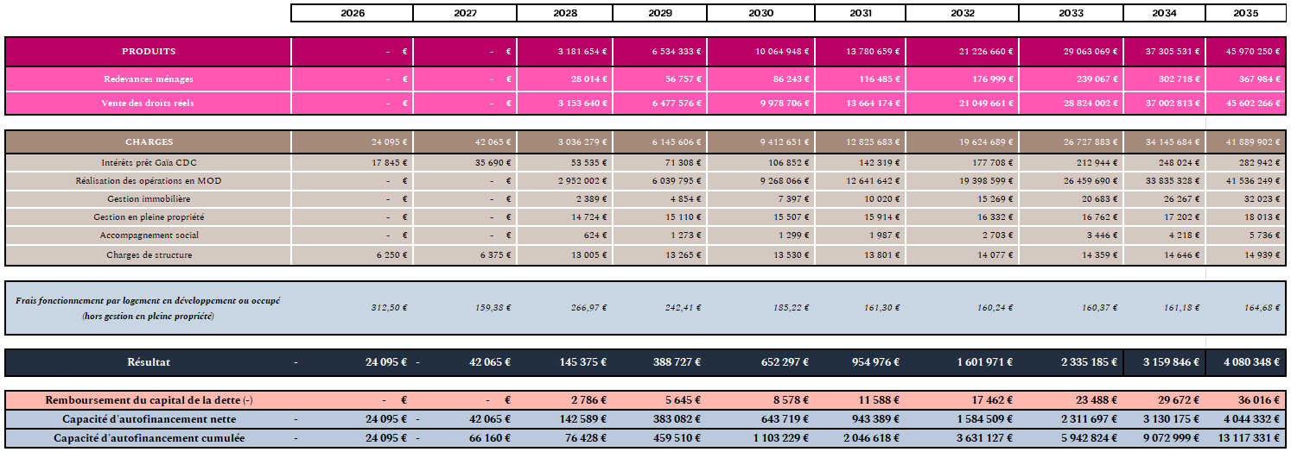
Le compte de résultats de l’OFS
Une trésorerie supérieure à 5% de la valeur des droits réels à partir de la 4e année
Un besoin en apport de 66 160€ pour couvrir le déficit des deux premières années

Slide 19
5. La procédure d’attribution des logements en BRS

Slide 20
Une procédure inspirée du PSLA pour délivrer les agréments
Les critères retenus pour le BRS :
  Respect des plafonds de ressources PSLA,
  Attestation sur l’honneur concernant la non-propriété et l’occupation en résidence principale
  L’analyse financière du projet d’acquisition (simulation d’emprunt, analyse du taux d’effort)
A chaque cession, l’OFS devra délivrer un agrément au ménage détenteur d’un BRS.
Les étapes de commercialisation et le rôle de la commission sont détaillés ci-après, sur la base des règles prévues dans le règlement intérieur de la CALPSLA.

Slide 21
Les étapes de la commercialisation et de l’attribution
Une recherche de candidats est opérée par Hérault Logement, à l’appui d’une communication locale déployée avec la collectivité.
Après réception du dossier de candidature complet, une vérification des dossiers est opérée afin de vérifier l’éligibilité et le respect des conditions.
Le service commercial établit un tableau comparatif des candidatures et le transmet à la commission d’attribution.
Les mentions obligatoires visant à garantir la bonne information
Le caractère indissociable du contrat avec le bail réel solidaire signé avec l’organisme de foncier solidaire ;
Le caractère temporaire du droit réel :
La nouvelle durée du bail réel solidaire si l’organisme de foncier solidaire agrée la transmission des droits réels ;
Les conditions de délivrance de cet agrément par l’organisme de foncier solidaire (conditions d‘éligibilité du preneur, interdiction de la location, …) ;
Les modalités de calcul du prix de vente ou de la valeur donnée, telles que prévues au bail.

Slide 23
Annexes

Slide 24
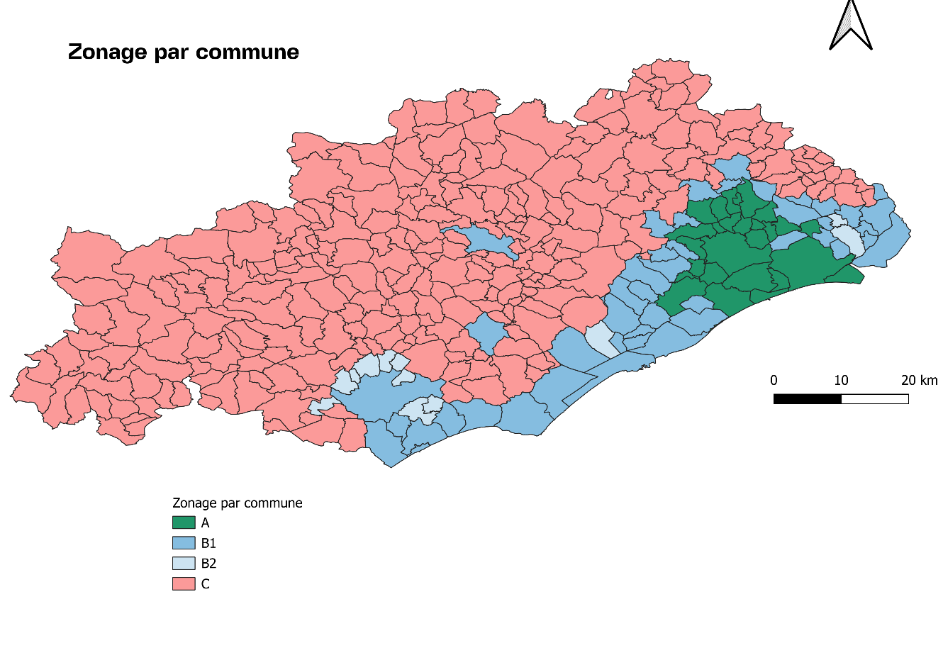
Le BRS un outil pour les territoires en tension sur le littoral et autour de Montpellier
Deux grandes franges de tensions peuvent être identifiés :
La majorité de l’agglomération de Montpellier et du Pays de l’Or en zone A ;
L’ensemble du littoral, et quelques communes éparses (Clermont-l’Hérault et Pézenas) en B1-B2 ;
Le BRS s’avère moins pertinent en zone C.

Slide 25
Une déconnexion entre les prix du marchés et les revenus des ménages
En 2021, l’Hérault compte 1,2 M d’habitants et 760 000 logements, dont 75 % de résidences principales et 18 % de résidences secondaires.
Seuls 53 % des ménages sont propriétaires, un taux inférieur à la moyenne régionale (59 %), avec des disparités : 42 % dans métropole montpelliéraine, davantage dans l’arrière-pays.
Les prix de l’immobilier sont les plus élevés dans les EPCI du Pays de l’Or, du Grand Pic Saint-Loup et sur le littoral.
Le rapport prix/revenus rend l’accession difficile, en particulier pour les locataires sur le littoral et dans le Grand Pic Saint-Loup.
Sources : FILOCOM, DV3F
Hypothèses d’un taux d’effort de 33% pour un prêt sur 25 ans à 3%

Slide 26
Les BRS, une offre complémentaire à l’activité d’Hérault Logement
Une tension sur la demande en logements sociaux particulièrement haute dans 6 EPCI (plus de 10 demandes par attribution) :
Montpellier Méditerranée Métropole ;
CA Sète Agglopôle Méditerranée ;
CC Vallée de l’Hérault ;
CC Sud-Hérault ;
CC du Grand Pic Saint Loup avec faible part de LLS ;
CC du Pays de Lunel
Pression sur la demande en logements sociaux (2023)
Sources : Infocentre NUNIQUE, traitement DREAL Occitanie

Slide 27
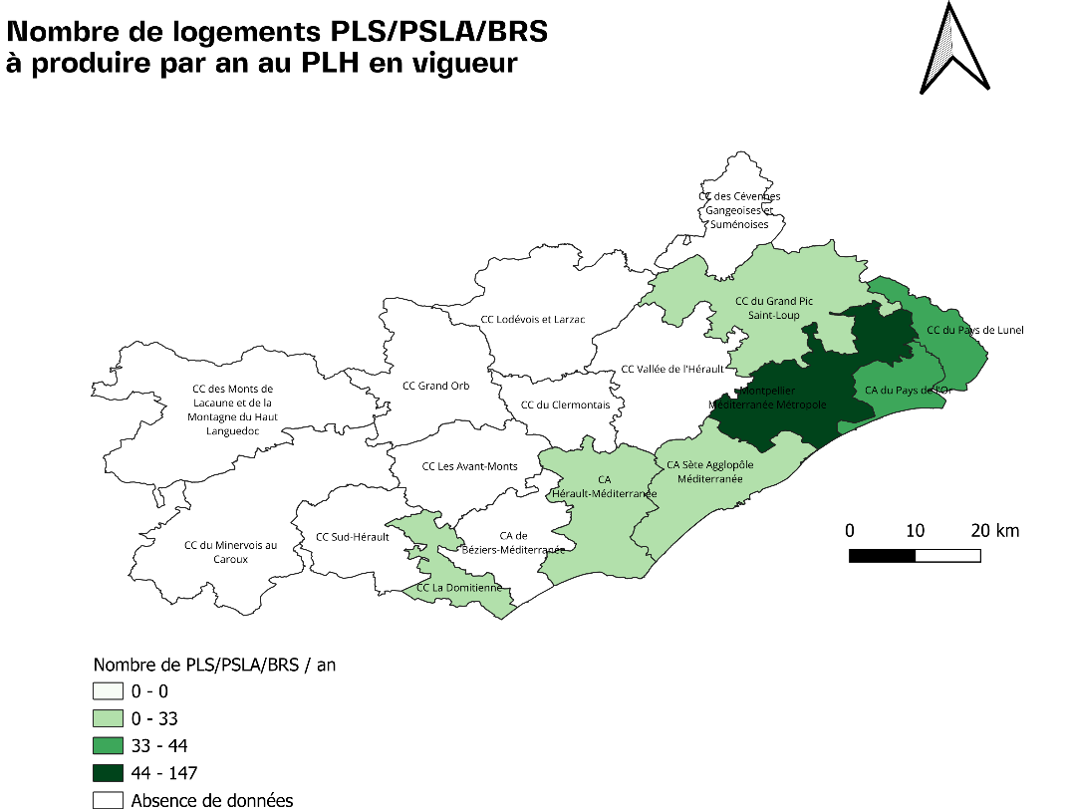
Un outil pour répondre aux objectifs formulés par les EPCI
Les PLH des EPCI littoraux et du Grand Pic Saint-Loup visent à développer une accession abordable pour soutenir les parcours résidentiels des ménages locaux et ont inscrit des objectifs à leurs PLH.
EPCI | Extraits d’actions liées au BRS inscrites au PLH
Montpellier Méditérrannée Métropole | Produire chaque année 17% de logements abordables parmi l’ensemble des logements produits en cœur de Métropole ; Pérenniser l’accession à prix abordable à travers la mise en place d’un Organisme foncier Solidaire (OFS) et l’utilisation du Bail Réel Solidaire (BRS).
CA du Pays de l’Or | Développer une offre abordable intermédiaire dont 256 logements en PLSA BRS SUR 6 ans (12% de l’objectif) pour les jeunes ménages.
CA Sète Agglopôle Méditerranée | Programmation de 120 logements en PSLA et BRS (10% de l’objectif).
CA Hérault-Méditérrannée | Favoriser l’accession sociale et abordable principalement à travers le PSLA (200 logements sur la période) avec BRS comme expérimentation pour les secteurs attractifs.
CC Grand Pic Saint Loup | 180 logements en accession abordable PSLA, PLS et BRS prévus sur la période.
CC du Pays de Lunel | 44 logements en BRS voire PSLA (16% objectifs neufs) par an.
Sources : PLH des différents EPCI

Slide 28
Une simulation dans le neuf à Montpellier
Montpellier C.AGT – T3 de 65 m² | Simulation de base : redevance à 2€ /m² | Test : redevance maximale à 2,5 €
Charge foncière portée par l’OFS | 2 352 875 H.T. (647 € / m²) | 3 051 875€ H.T. (840 €/ m²)
Redevance ménage | 2 € / m² | 2,5 € / m²
Prix de vente en BRS – Maîtrise d’ouvrage directe | 162 122 € 2 434 € TTC / m² SHAB | 144 135 € 2 217 € TTC / m² SHAB
Ecarts de prix | Montage PSLA : - 21,9 % Montage Libre : -31,4 % | Montage PSLA : -29,8% Montage Libre : -38,3%
Mensualité | 769 € Dont 130 € de redevance | 741 € Dont 162 € de redevance
Ecarts de mensualité | Montage PSLA : -7,4 % Montage Libre : -19,1 % | Montage PSLA : -12% Montage Libre : -23,1%
Ressources nettes minimales | 27 963 € | 26 949 €
Déciles cibles | 50% de la population de 3M (4e au 8e décile) | 50% de la population de 3M (4e au 8e décile)
Déciles exclusifs au BRS | 4e décile, de 30 024€ à 37 152€ /an | 4e décile, de 30 024€ à 37 152€ /an
Une simulation d’une opération de 55 logements collectifs neufs à Montpellier, quartier Croix d’Argent (zone A) en BRS a été réalisée, à partir d’un bilan d’opération.
2 scenarios étudiés :
Une simulation de la même opération montée en BRS, soit sans la charge foncière, qui permet d’atteindre une redevance ménages de 2 € ;
Une « maximisation » de la redevance au plafond exigé par la Banque des Territoires (2,5 €), qui n’est pas privilégiée par Hérault Logement.
Hypothèses prises en compte
Prix du marché du neuf = valeurs foncières observées CEREMA
Montage libre : prix du BRS +charge foncière + TVA à 20%
Montage PSLA : prix du BRS +charge foncière + TVA à 5,5%

Slide 29
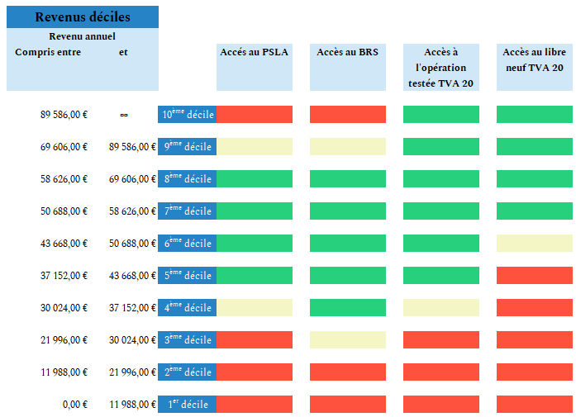
Une simulation dans le neuf à Montpellier
Capacité d’accession des ménages de 3 personnes (redevance à 2€/m²/mois) – simulation Croix d’Argent
La simulation confirme l’intérêt de l’opération en BRS à Montpellier:
les logements proposés étant accessibles à plus de 60% des ménages de 3 personnes de l’agglomération de Montpellier Méditerranée Métropole,
Ouverts à l’ensemble du 4e décile et à une partie du 3e décile, soit une cible plus large que le PSLA
avec une redevance de 2 € mensuelle,
et un prix de vente de 2 434 € TTC / m² SHAB

Slide 30
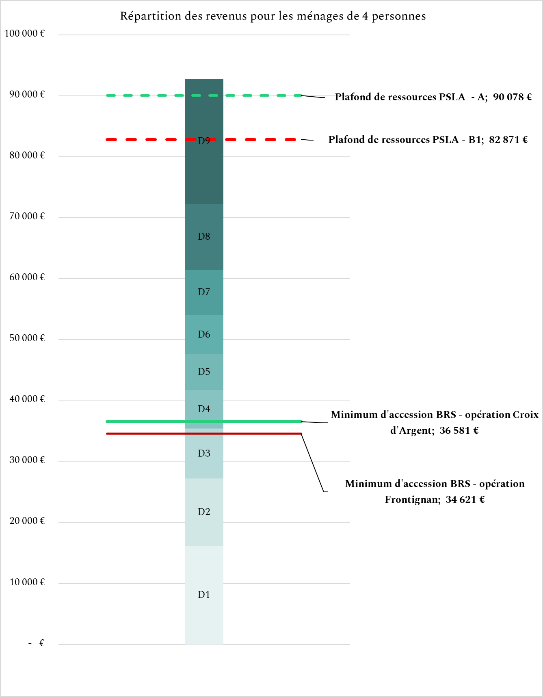
Synthèse des simulations présentées
Le schéma ci-contre compare la répartition des revenus des ménages de 4 personnes dans l’Hérault aux plafonds PSLA et aux seuils minimaux d’accession en BRS observés en simulation.
À un léger écart près, le BRS serait ainsi accessible à partir du 4e décile de revenus pour ce type de ménage.

Slide 31
Les hypothèses de charges variables
Charges variables (indexées une inflation moyenne de 2%) | Frais d’acquisition (frais notariés + TVA) | 3% dans le neuf
 | Taux d’emprunt (Gaïa ou autre prêt) | Prêt Gaïa de la CDC sur 80 ans et un différé d’amortissement de 2 ans Un taux d’intérêt équivalent au livret A + 0,6 pts soit 2,6% sur le long-terme
 | Frais liés à la construction des BRS | Prix de revient des opérations (issu des simulations : prix de vente théorique décoté de la marge)
 | Frais de commercialisation | Intégré dans le prix de revient
 | Quittancement de la redevance | Mobilisation des moyens de Hérault Logement avec répercussion financière : 40€/an/logement
 | Coût des impayés (perte de produits + gestion administrative) | 5% de perte sur les redevances pour les BRS en cours + mobilisation des moyens de Hérault Logement pour le recouvrement : 150€/ménages concernés (soit 5% des logements occupés)
 | Coût du rachat en pleine propriété / des droits réels | Pour absorber le risque de rachat des droits réels (en cas de refus d’agrément notamment) : provision pour perte correspondant à 8% du prix de revente (correspondant aux frais de notaire) pour 5% des logements occupés par an, arrondi à 1 logement / an Et variable de vérification d’une CAF suffisante pour racheter ces logements
 | Frais liés à la pleine propriété | Dans l’hypothèse où l’OFS devrait racheter un logement (en cas de refus d’agrément notamment) : 1 500 €/logement/an (charges de copropriété, assurance,…) à partir des premières livraisons de logements à des ménages et pour 5% des logements occupés, arrondi à 1 logement /an
 | Accompagnement des ménages occupants | Mise en place de mesure d’accompagnement dans le cas d’impayés ou difficultés financière des ménages. Mobilisation des moyens de Hérault Logement avec répercussion financière : 600€/an pour 3% des logements occupés potentiellement concernés

Slide 32
Les hypothèses de charges fixes
Charges fixes (indexées une inflation moyenne de 2%) | Locaux, frais généraux | Pas de nouveaux locaux prévus
 | Comptabilité, paie | 3 000 € / an
 | Développement (moyens humains) | Sans objet / Mise à disposition et charges intégrées au modèle économique.
 | Commissaire aux comptes | 2 000 € / an
 | Conseil juridique / Etudes | 5 000 € / an
 | Communication | 2 500 € / an
  Indices retenus (moyenne sur 10 ans)
  Réévaluation des droits réels et prix de vente : ICC (2,7%)
  Revalorisation de la redevance : IRL (1,3%)
  Indexation globale à l’inflation (2%)

